Slide 1

局部路径规划
——TEB算法
东莞市微宏智能科技有限公司

Slide 2


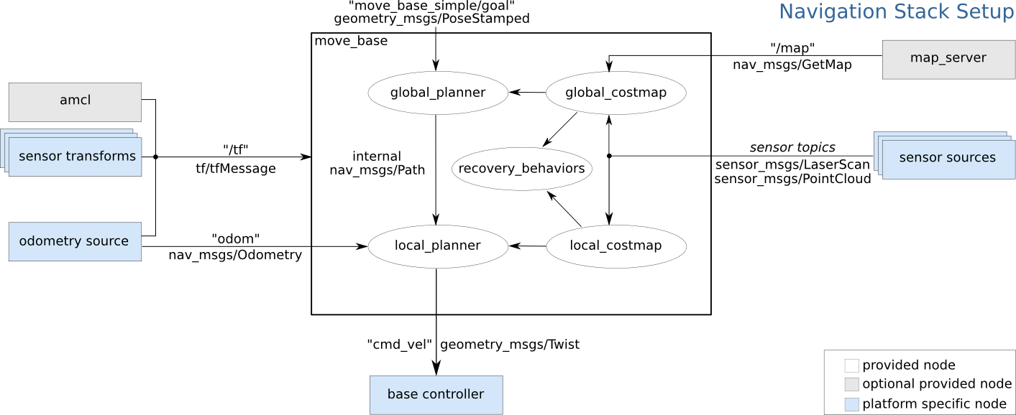
局部路径规划之Teb——Timed-Elastic-Band

Slide 3
局部路径规划之Teb——Timed-Elastic-Band
对二维路径的描述，有一个有趣的方法，叫做Elastic Band（橡皮筋）
简而言之，就是连接起始、目标点，并让这个路径可以变形，变形的条件就是将所有约束当做橡皮筋的外力。
先定义一下我们的橡皮筋：
起始点、目标点状态由用户/全局规划器指定，中间插入N个控制橡皮筋形状的控制点（机器人姿态）
当然，为了显示轨迹的运动学信息，我们在点与点之间定义运动时间Time。
time + elastic band = timed elatics band
于是，这个方法就叫做Timed-Elastic-Band

Slide 4
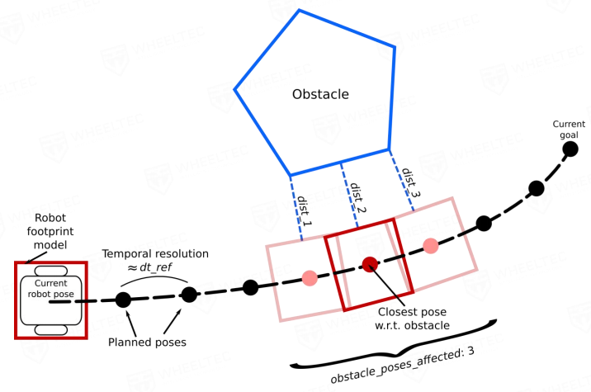
局部路径规划之Teb——Timed-Elastic-Band
起始点、目标点状态由全局规划器指定，中间插入N个控制橡皮筋形状的控制点（机器人姿态）
在点与点之间定义运动时间Time。
这个路径可以变形，变形的条件就是将所有约束当做橡皮筋的外力
注意，每个目标函数只与elastic band中的某几个连续状态有关，而非整条band。

Slide 5
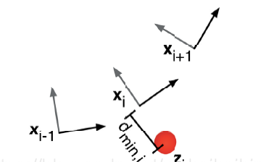

约束目标函数
（1）跟随路径+避障
约束主要有两个目标：跟随已知的全局规划路径和避障。
两个目标函数均十分相似，算是一类问题。跟随路径施力将elastic bands拉向全局路径，而避障约束施力使得elastic bands远离障碍物。
（2）速度/加速度约束
我们的橡皮筋只定义了姿态（x,y,θ）与两两状态直接的时间，所以就直接用差分近似计算好了

Slide 6
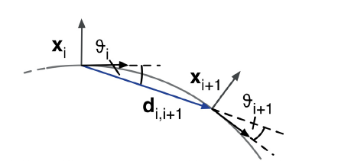
约束目标函数
（3）运动学限制
若干弧段组成的平滑的轨迹，不希望车漂移起来
我们的控制量只有车速（油门）与转角（方向盘）
阿克曼结构有最小转弯半径，麦轮/差速/全向轮车为0
（4）最快路径约束
目标函数使得机器人获得最快路径，路径上的各位姿点在时间上均匀分开，而非传统的空间上求最短路径

Slide 7
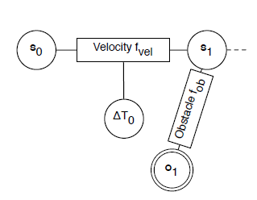
优化
局部优化：“TEB”被表述为一个多目标优化问题，大多数目标都是局部的，只与一小部分参数相关，因为它们只依赖于几个连续的机器人状态。
优化算法：使用开源框架“g2o”： 点(node) & 边(edge)
g2o：General Graph Optimization通用图优化法
TEB生成的局部轨迹由一系列带有时间信息的离散位姿(pose)组成，g2o算法优化的目标即这些离散的位姿，使最终由这些离散位姿组成的轨迹能达到时间最短、距离最短、远离障碍物等目标，同时限制速度与加速度使轨迹满足机器人的运动学。
全局路径——加入约束——g2o优化——速度指令

Slide 8
参数
# Trajectory
teb_autosize: True #优化期间允许改变轨迹的时域长度
dt_ref: 0.45 #局部路径规划的解析度# minimum 0.01
dt_hysteresis: 0.1 #允许改变的时域解析度的浮动范围， 一般为 dt_ref 的 10% 左右 minimum0.002
global_plan_overwrite_orientation: True #覆盖全局路径中局部路径点的朝向
max_global_plan_lookahead_dist: 3.0 #考虑优化的全局计划子集的最大长度
feasibility_check_no_poses: 5 #检测位姿可到达的时间间隔 minimum 0
# Robot
max_vel_x: 0.3 #最大x前向速度
max_vel_y: 0.3 #最大y前向速度
max_vel_x_backwards: 0.35 #Maximum translational velocity of the robot for driving backwards
max_vel_theta: 1.0 #最大转向角速度
acc_lim_x: 0.15 #最大x向加速度
acc_lim_y: 0.15 #最大y向加速度
acc_lim_theta: 0.20 #最大角加速度
min_turning_radius: 0.0 #车类机器人的最小转弯半径
footprint_model: #用于优化的足迹模型(与通用配置文件中的footprint不通用)，该模型对于距离计算的复杂性和计算时间至关重要。与后面的参数min_obstacle_dist一起使用。
type: "polygon" #多边形类型for mec，默认”point”。
#type: "circular" #多边形类型for omni
vertices: [[-0.133, -0.125], [-0.133, 0.125],[0.133,0.125],[0.133, -0.125]] #多边形端点坐标 for mini_mec

Slide 9
参数
# GoalTolerance
xy_goal_tolerance: 0.15 #目标 xy 偏移容忍度 minimum 0.001 maximum 0.2
yaw_goal_tolerance: 0.1 #目标 角度 偏移容忍度 minimum 0.001 maximum 0.1
free_goal_vel: False #允许机器人以最大速度驶向目的地
# Obstacles
min_obstacle_dist: 0.30 #和障碍物最小距离
include_costmap_obstacles: True #是否将动态障碍物预测为速度模型，
costmap_obstacles_behind_robot_dist: 1.0 #限制机器人后方规划时考虑的局部成本地图障碍物
obstacle_poses_affected: 7 #障碍物姿态受影响0~30
costmap_converter_plugin: ""
costmap_converter_spin_thread: True
costmap_converter_rate: 5

Slide 10
参数
# Optimization
no_inner_iterations: 5 #被外循环调用后内循环执行优化次数
no_outer_iterations: 4 #执行的外循环的优化次数
optimization_activate: True #激活优化，
optimization_verbose: False #打印优化过程详情
penalty_epsilon: 0.1 #对于硬约束近似，在惩罚函数中添加安全范围
weight_max_vel_x: 1 #最大x速度权重0~2
weight_max_vel_y: 1 #最大y速度权重0~2
weight_max_vel_theta: 1 #最大w速度权重0~1
weight_acc_lim_x: 1 #最大x 加速度权重0~1
weight_acc_lim_y: 1 #最大y 加速度权重0~1
weight_acc_lim_theta: 1 #最大w 加速度权重 0~1
weight_kinematics_nh: 1 #满足非完整运动学的最优权重
weight_kinematics_forward_drive: 1 #优化过程中，迫使机器人只选择前进方向，差速轮适用
weight_kinematics_turning_radius: 1 #优化过程中，车型机器人的最小转弯半径的权重
weight_optimaltime: 1 #优化过程中，基于轨迹的时间上的权重，
weight_obstacle: 50 #优化过程中，和障碍物最小距离的权重，0~50
weight_dynamic_obstacle: 10 # not in use yet 优化过程中，和动态障碍物最小距离的权重 0~50
selection_alternative_time_cost: False # not in use yet

Slide 11
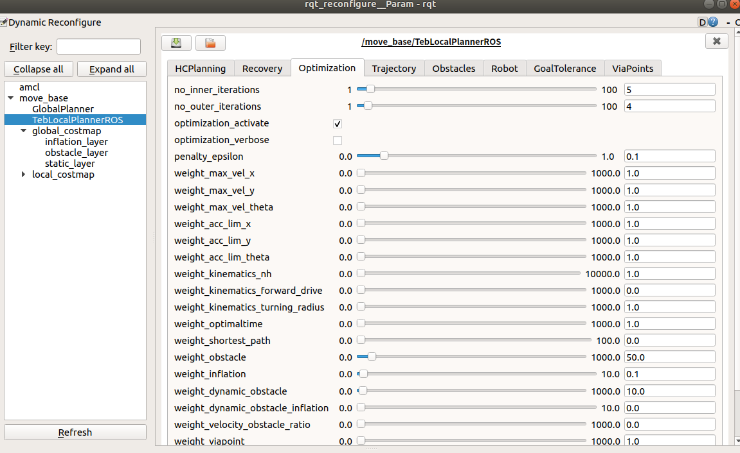
rosrun rqt_reconfigure rqt_reconfigure

Slide 12
THANK YOU
感谢聆听，批评指导
东莞市微宏智能科技有限公司

